Slide 1
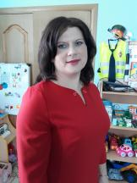
МИНИСТЕРСТВО ОБРАЗОВАНИЯ РЕСПУБЛИКИ МОРДОВИЯ
Портфолио
ШАЛЯЕВОЙ НИНЫ ИВАНОВНЫ,
воспитателя МАДОУ «Детский сад №80 комбинированного вида»
Дата рождения: 16 .06.1983г.
Профессиональное образование: среднее-специальное, Ичалковский педагогический колледж им. С.М. Кирова, Республика Мордовия
Специальность: преподавание в начальных классах со специализацией "Учитель родного языка и литературы основной школы".
Квалификация: Учитель начальных классов. Учитель родного языка и литературы.
Дата выдачи: 28 июня 2003 года
Общий трудовой стаж: 19 лет
Стаж педагогической работы (по специальности): 12 лет
Наличие квалификационной категории: первая
Дата последней аттестации: 22.05.2019

Slide 2
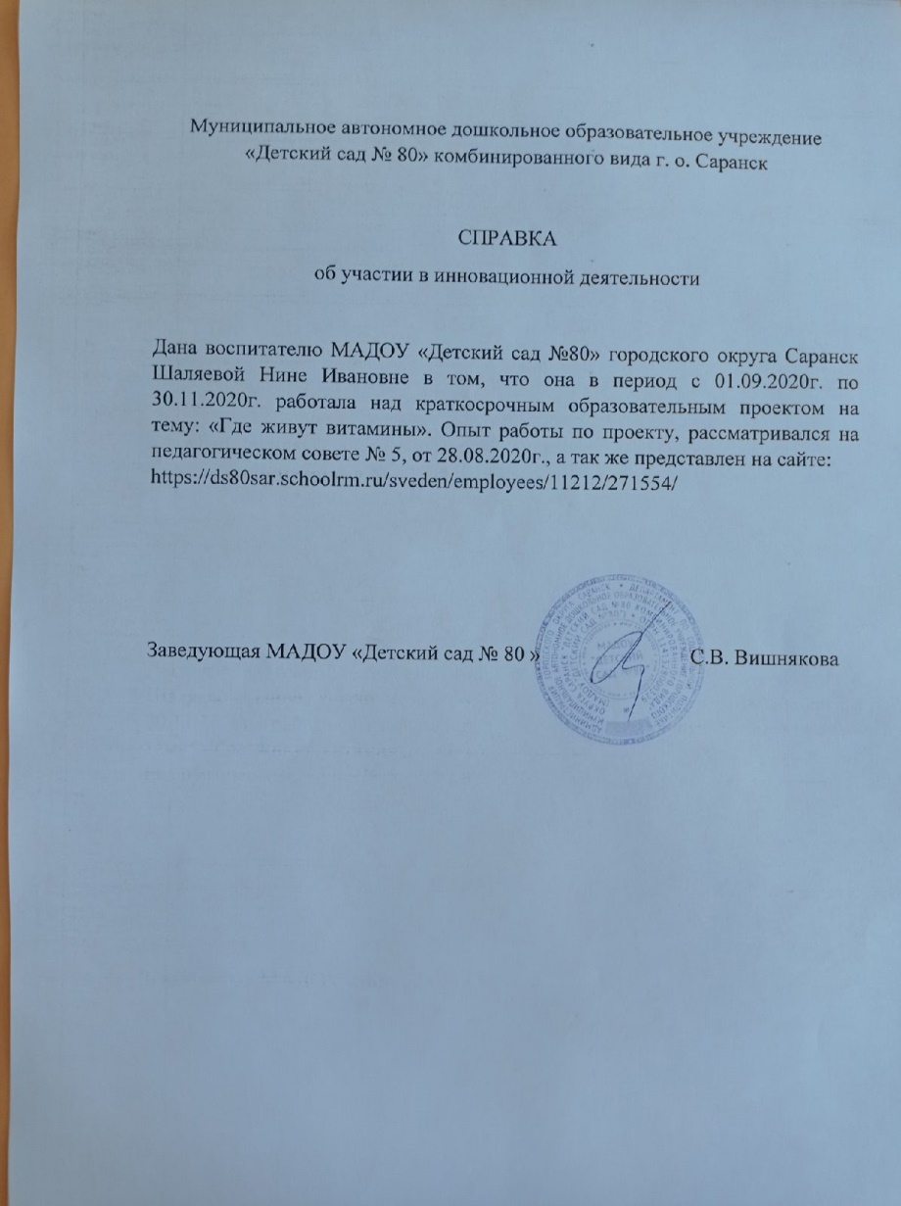
1. Участие в инновационной (экспериментальной) деятельности

Slide 3
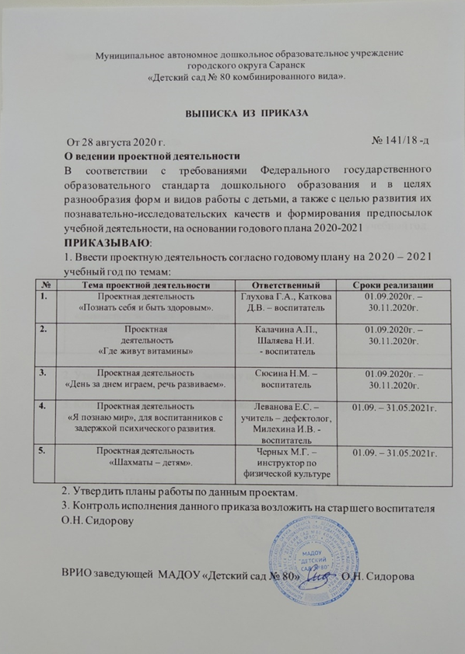
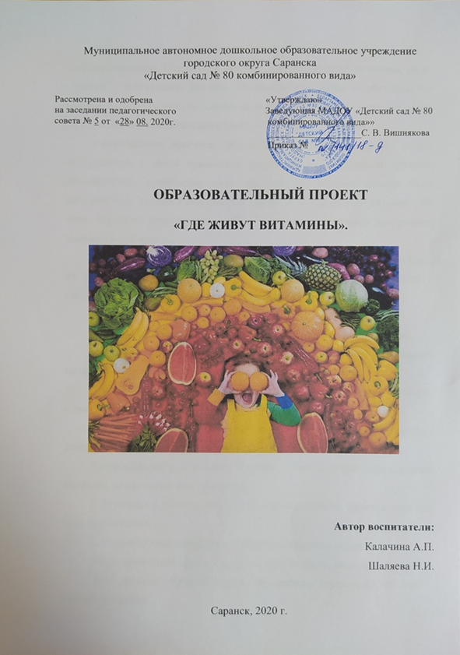

Slide 4
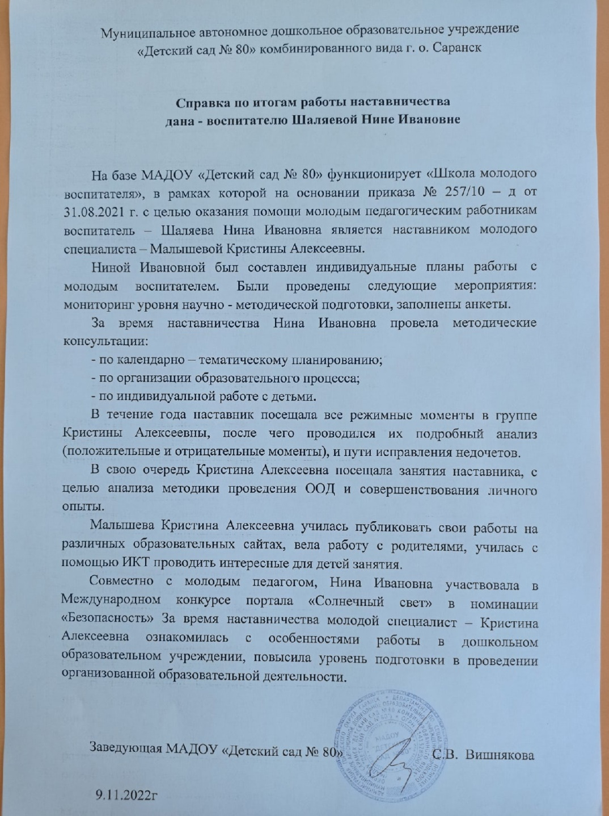
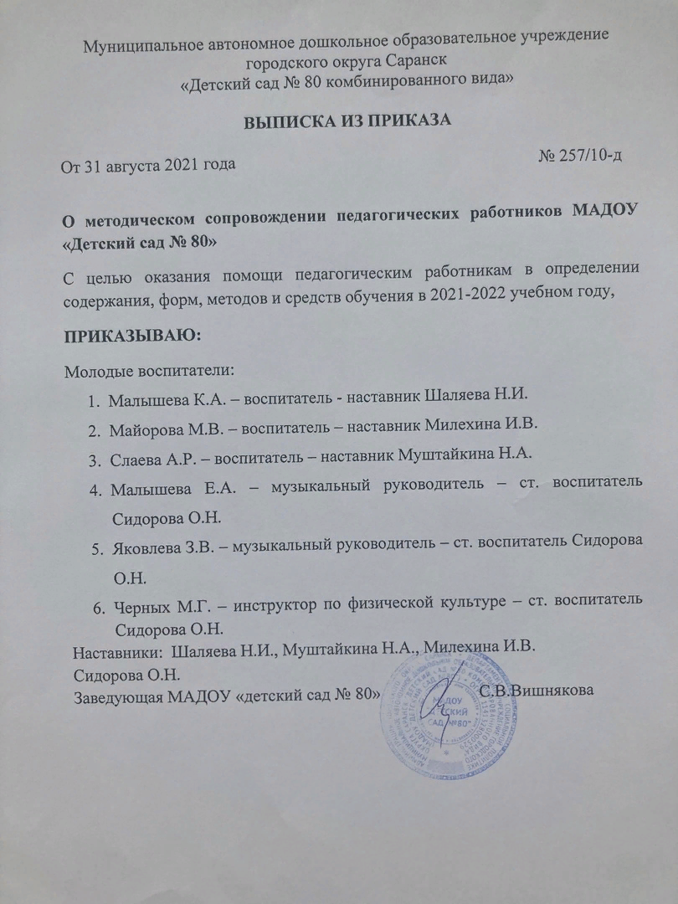
2. Наставничество

Slide 6
3. Наличие публикаций
Портал сети Интернет

Slide 7
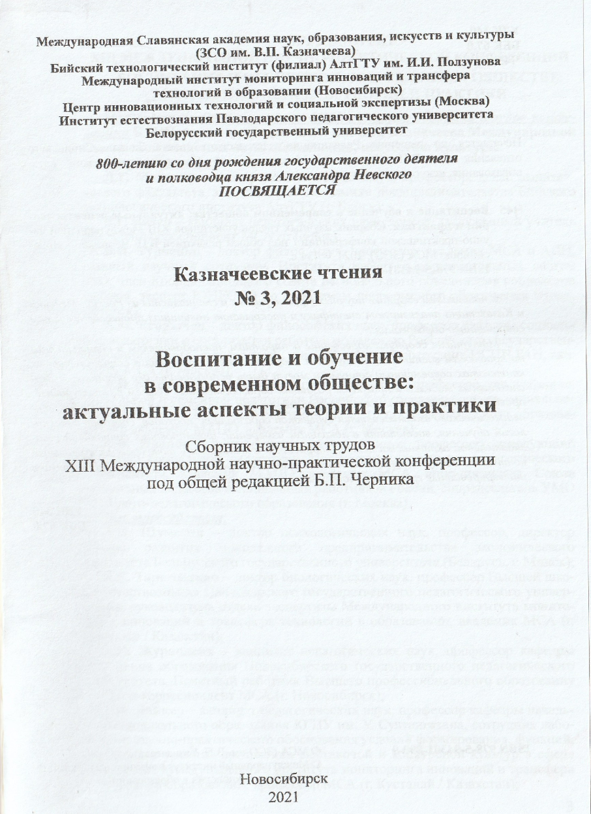
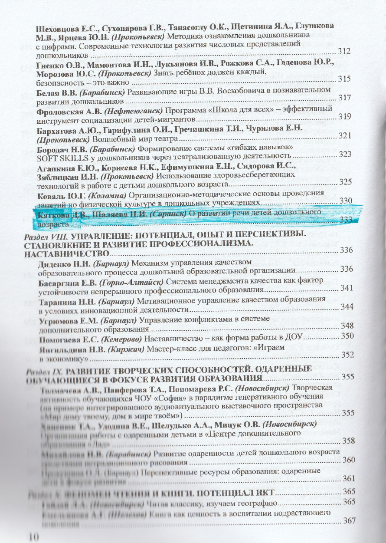
Международный уровень

Slide 8
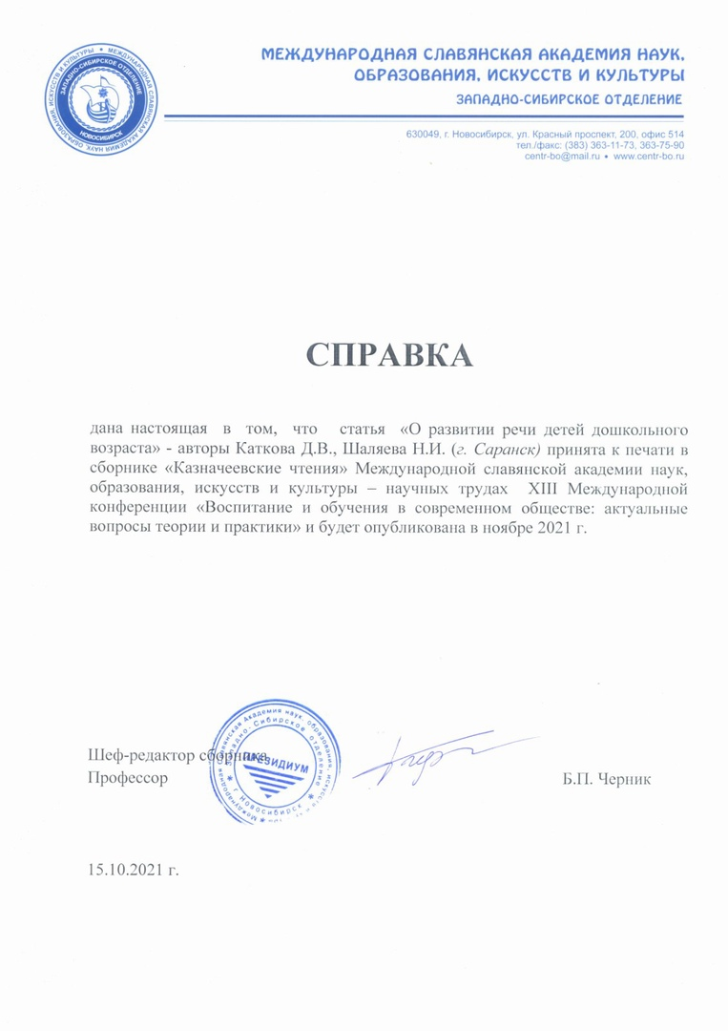

Slide 9
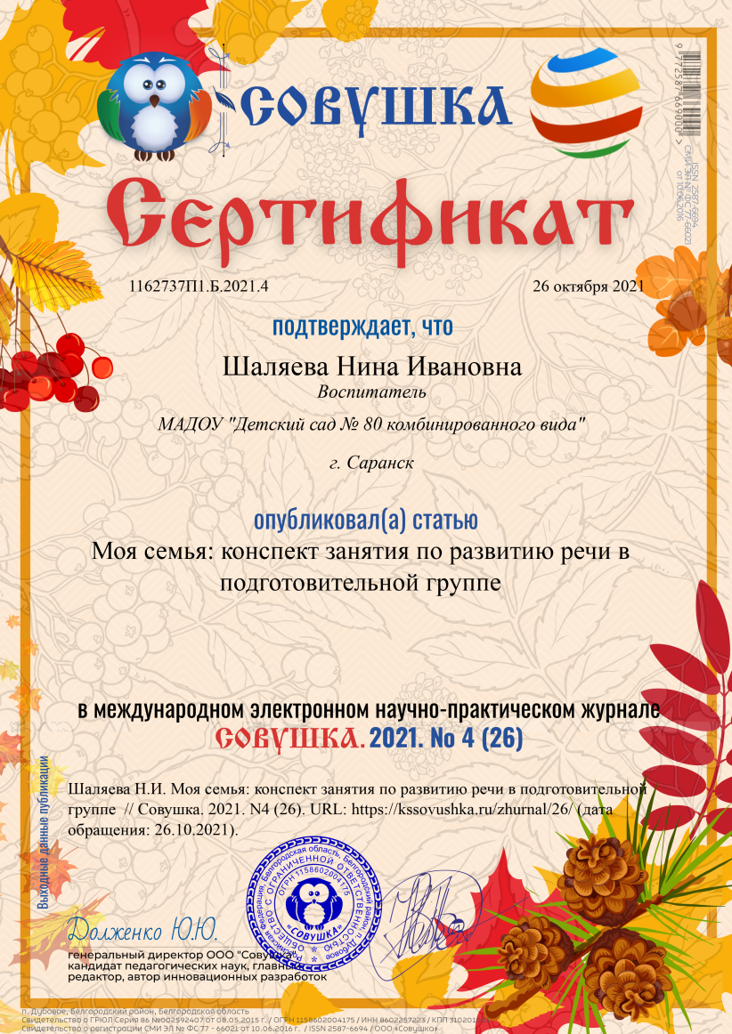

Slide 10
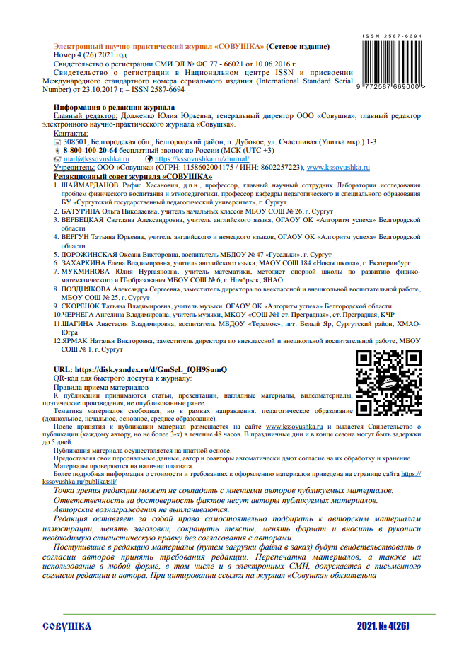
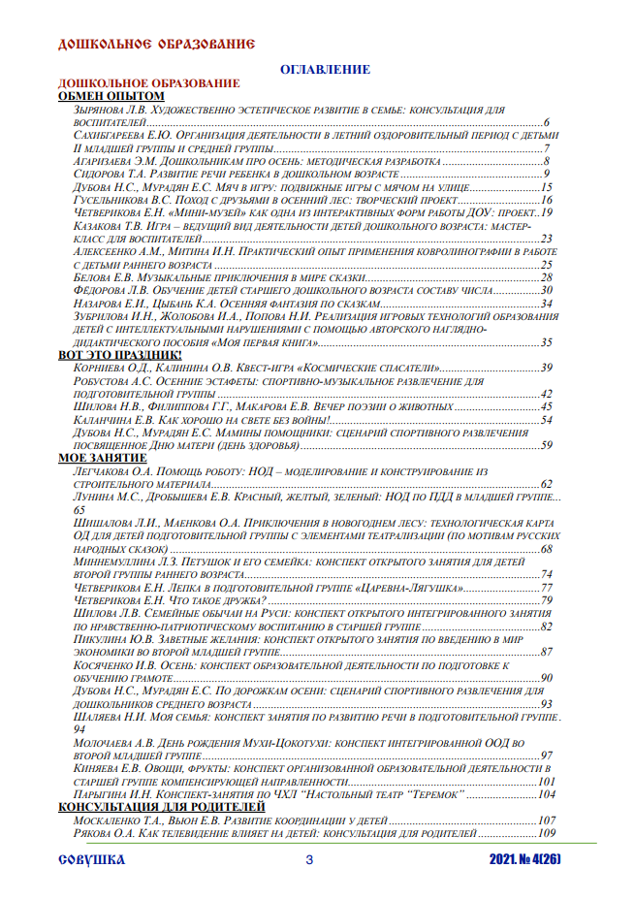

Slide 11
4. Результаты участия воспитанников в: конкурсах; выставках; турнирах; соревнованиях; - акциях; - фестивалях

Slide 12
В сети интеренет

Slide 13
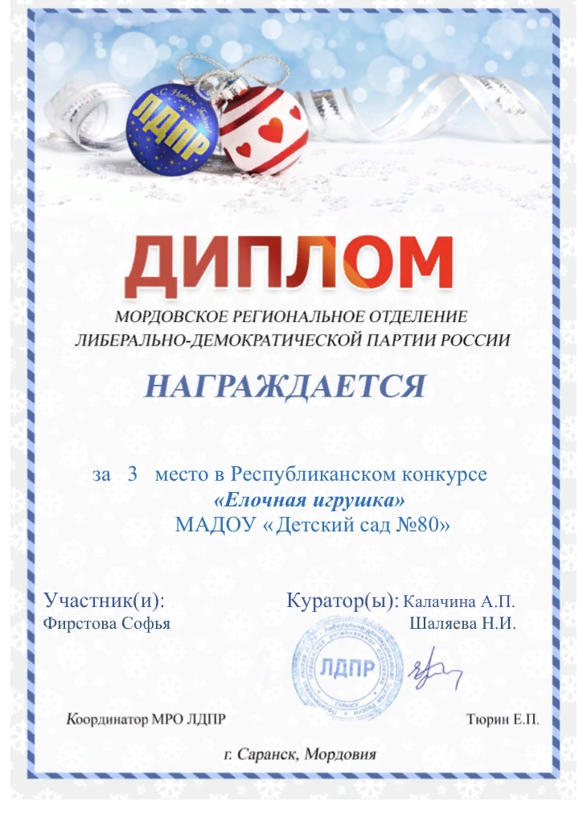
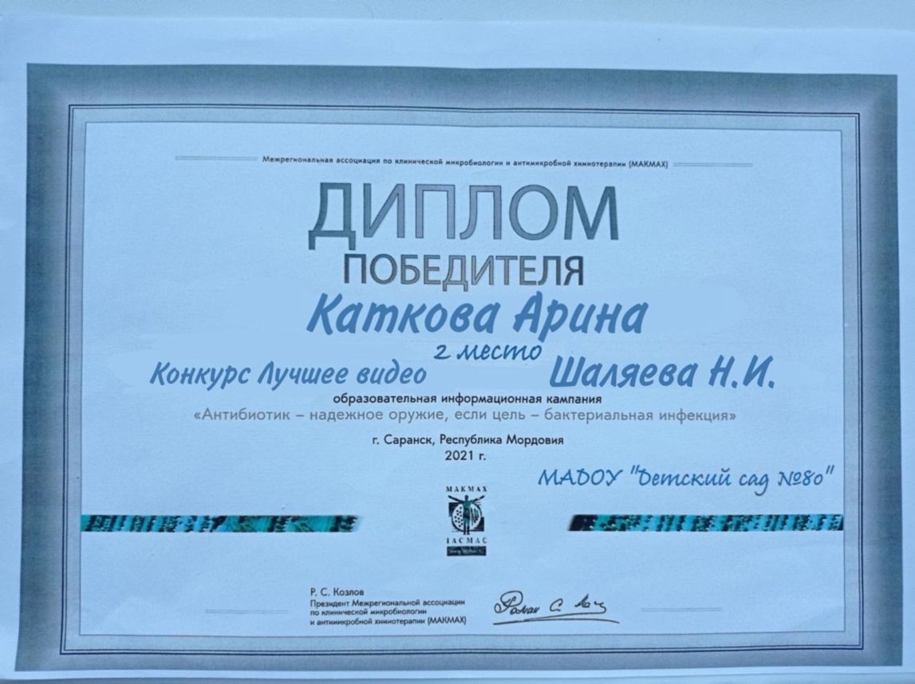
Республиканский уровень

Slide 14
6. Выступления на заседаниях методических советов, научно-практических конференциях, педагогических чтениях, семинарах, секциях, форумах, радиопередачах (очно)

Slide 15
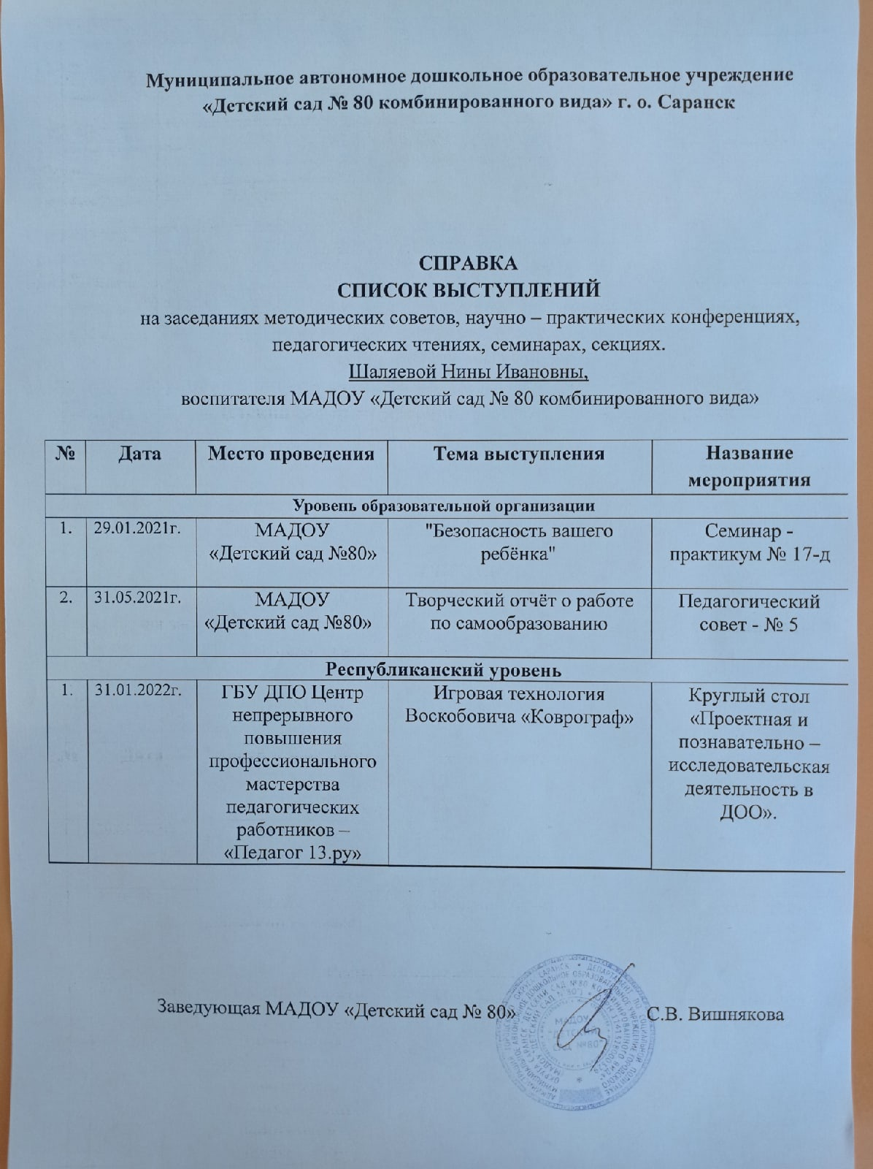

Slide 16
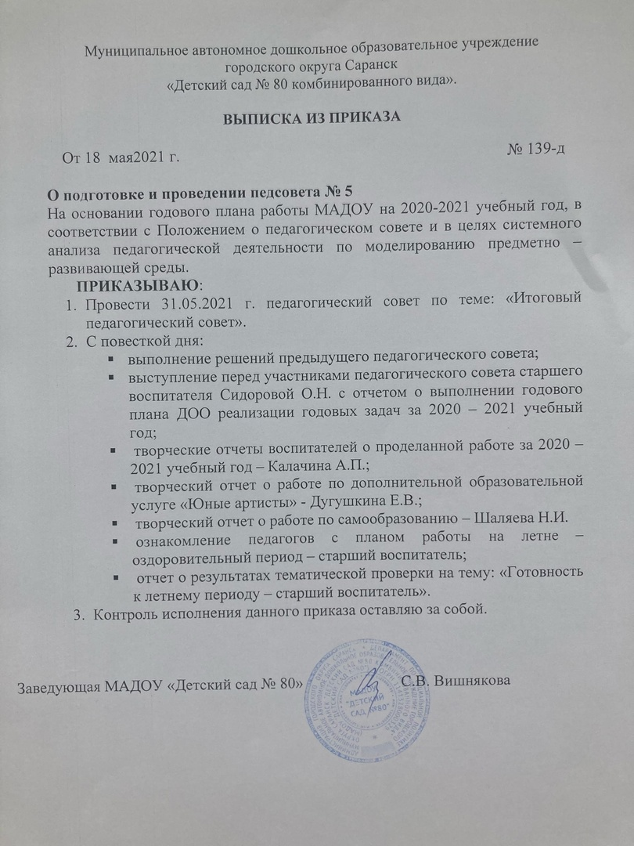
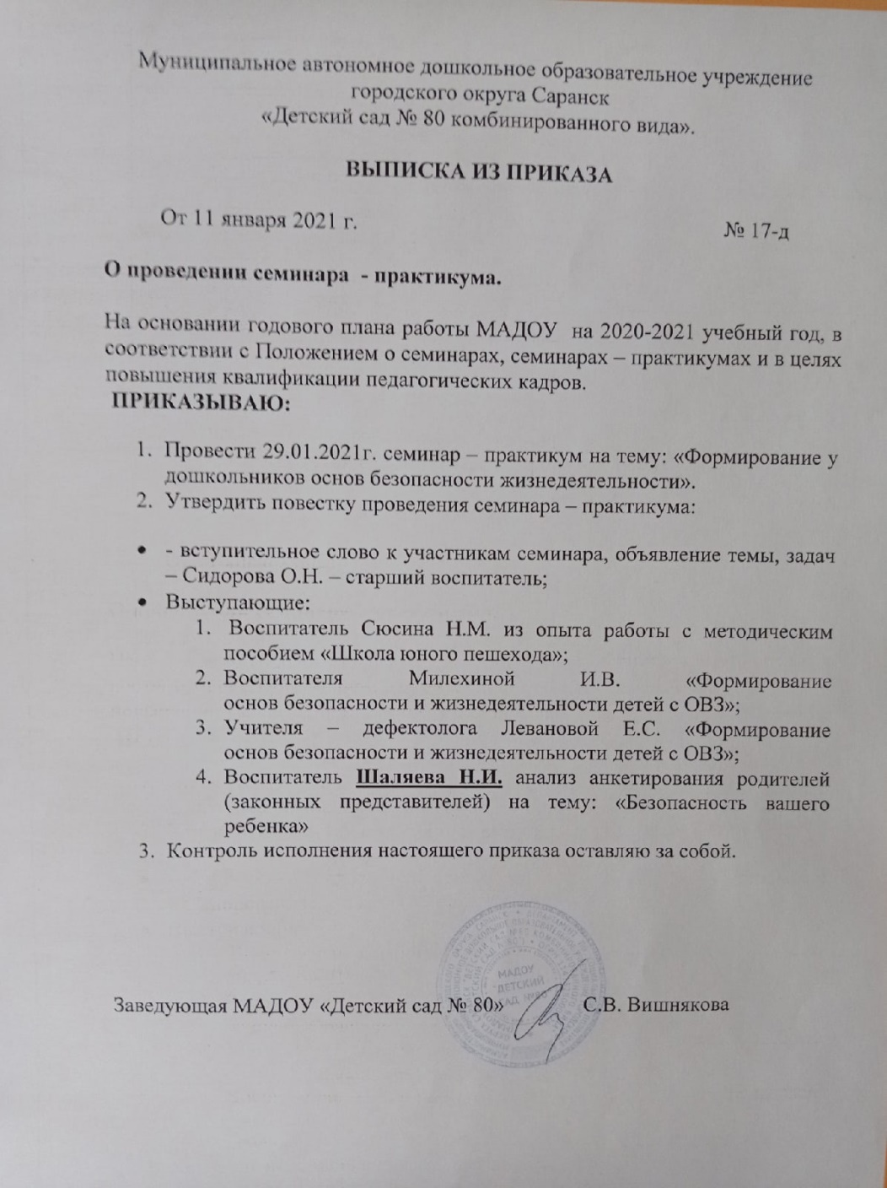
Уровень образовательной организации

Slide 17
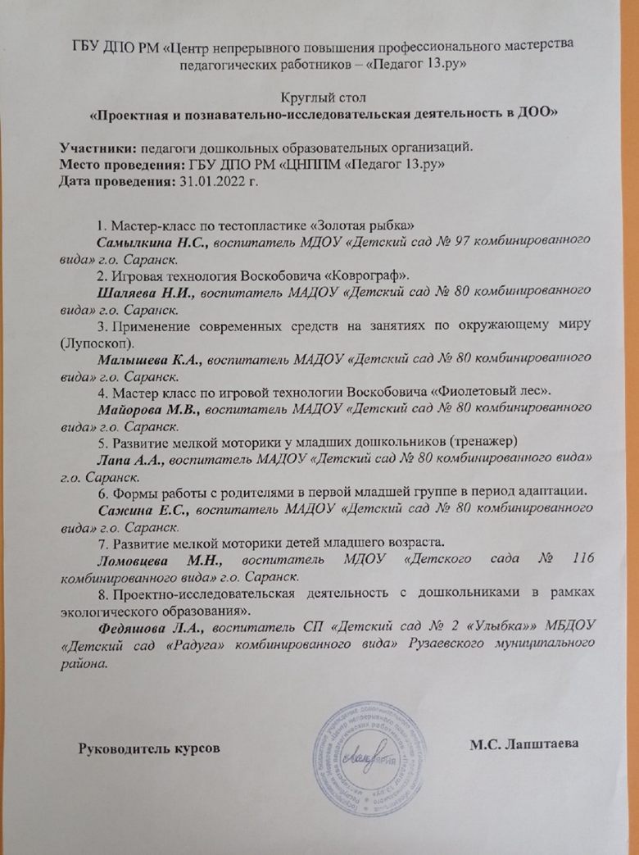
Республиканский уровень

Slide 18
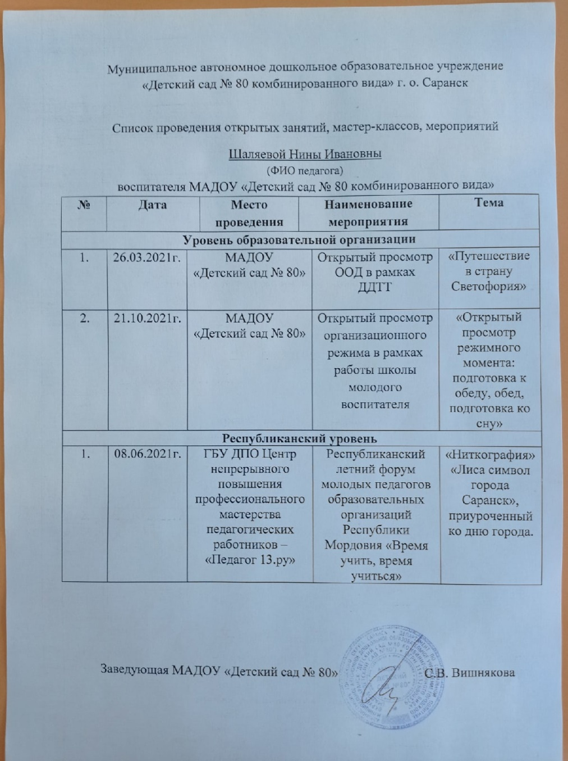
7. Проведение открытых занятий, мастер – классов, мероприятий

Slide 19
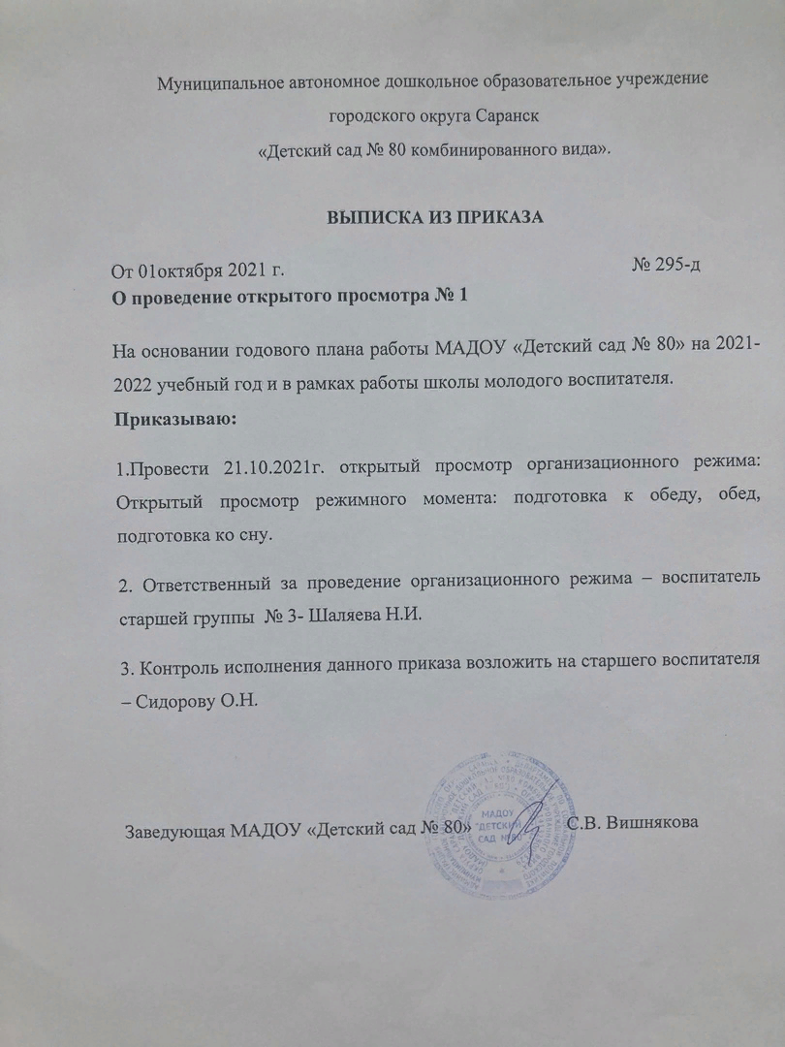
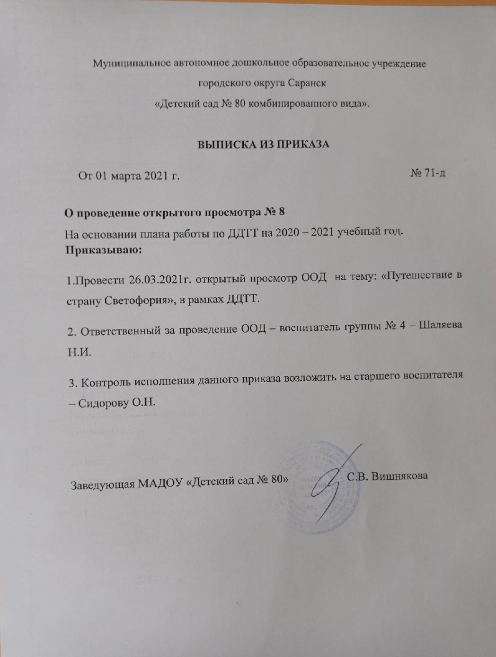
Уровень образовательной организации

Slide 20
Республиканский уровень
воспитателя
МАДОУ «Детский сад № 80»
Шаляевой
Нины Ивановны

Slide 21
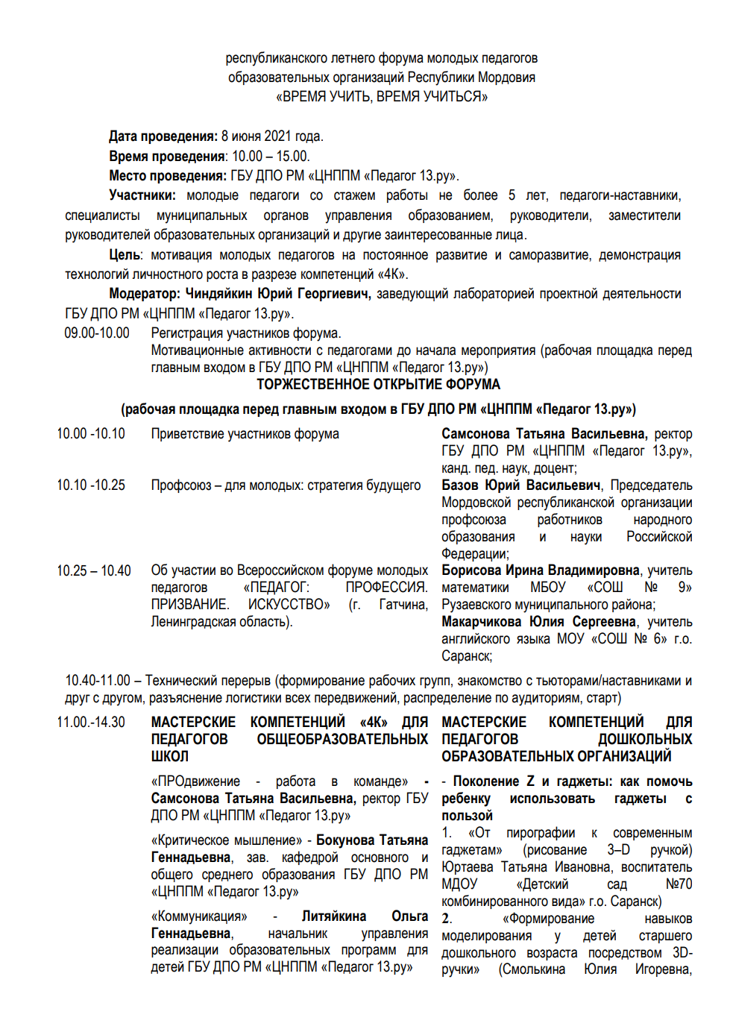
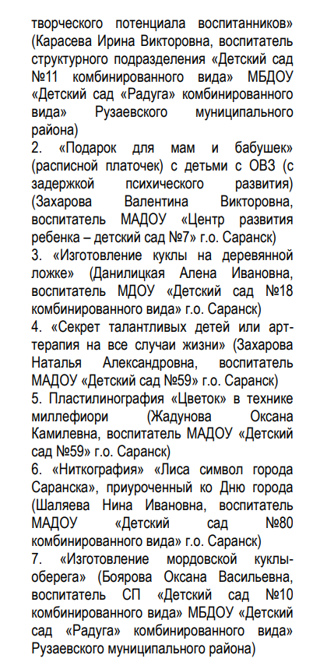

Slide 22
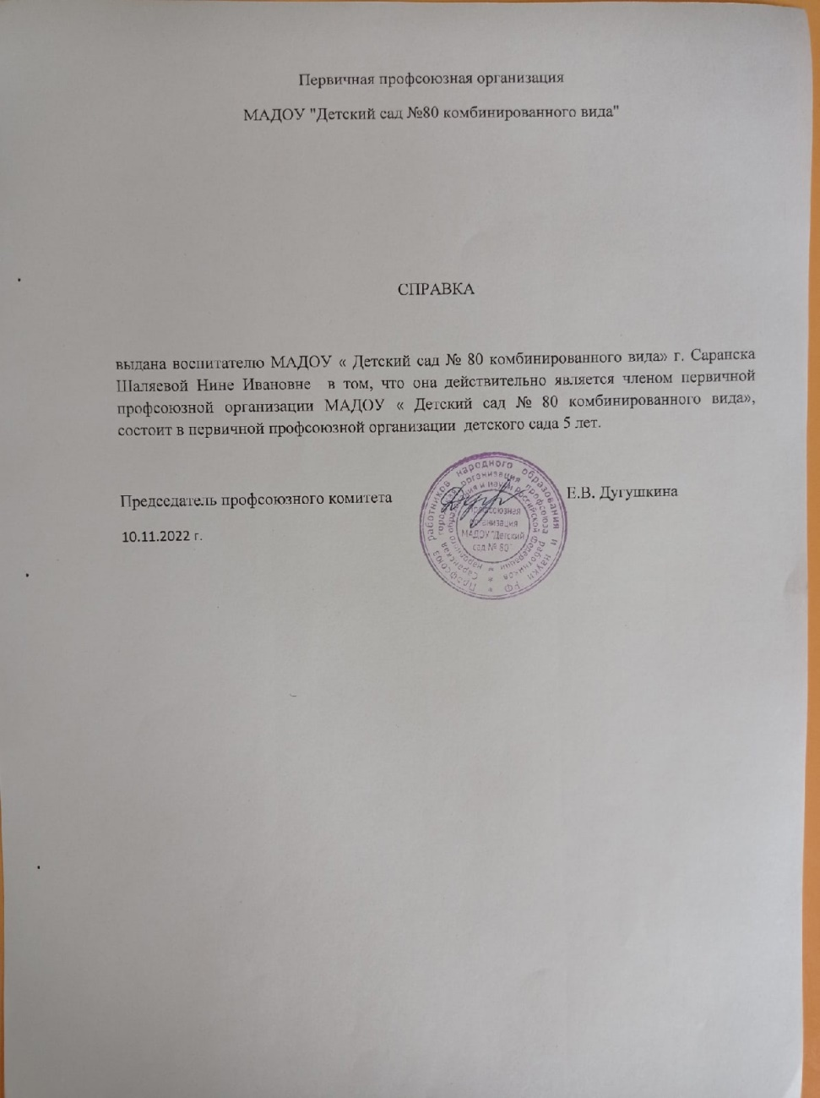
9.Общественно-педагогическая активность педагога, участие в комиссиях, педагогических сообществах, в жюри конкурсов.

Slide 23
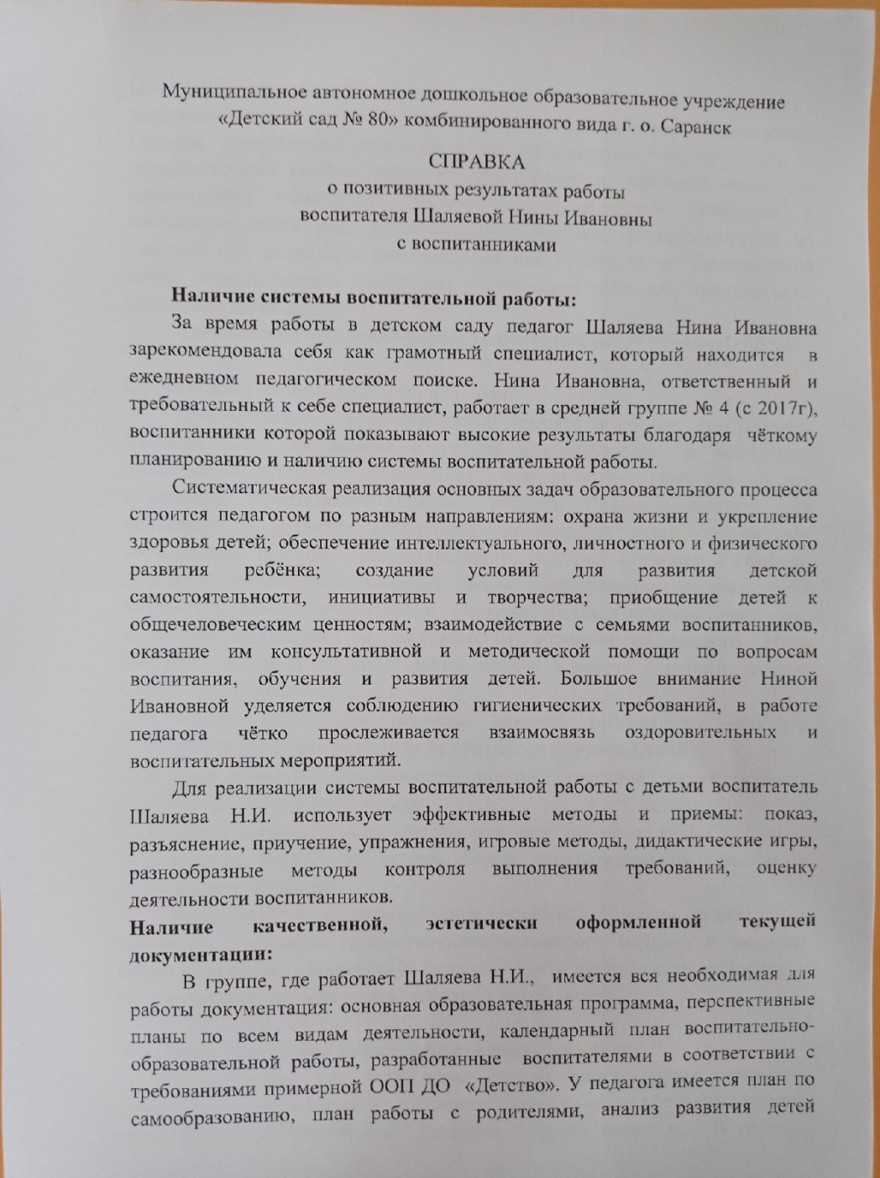
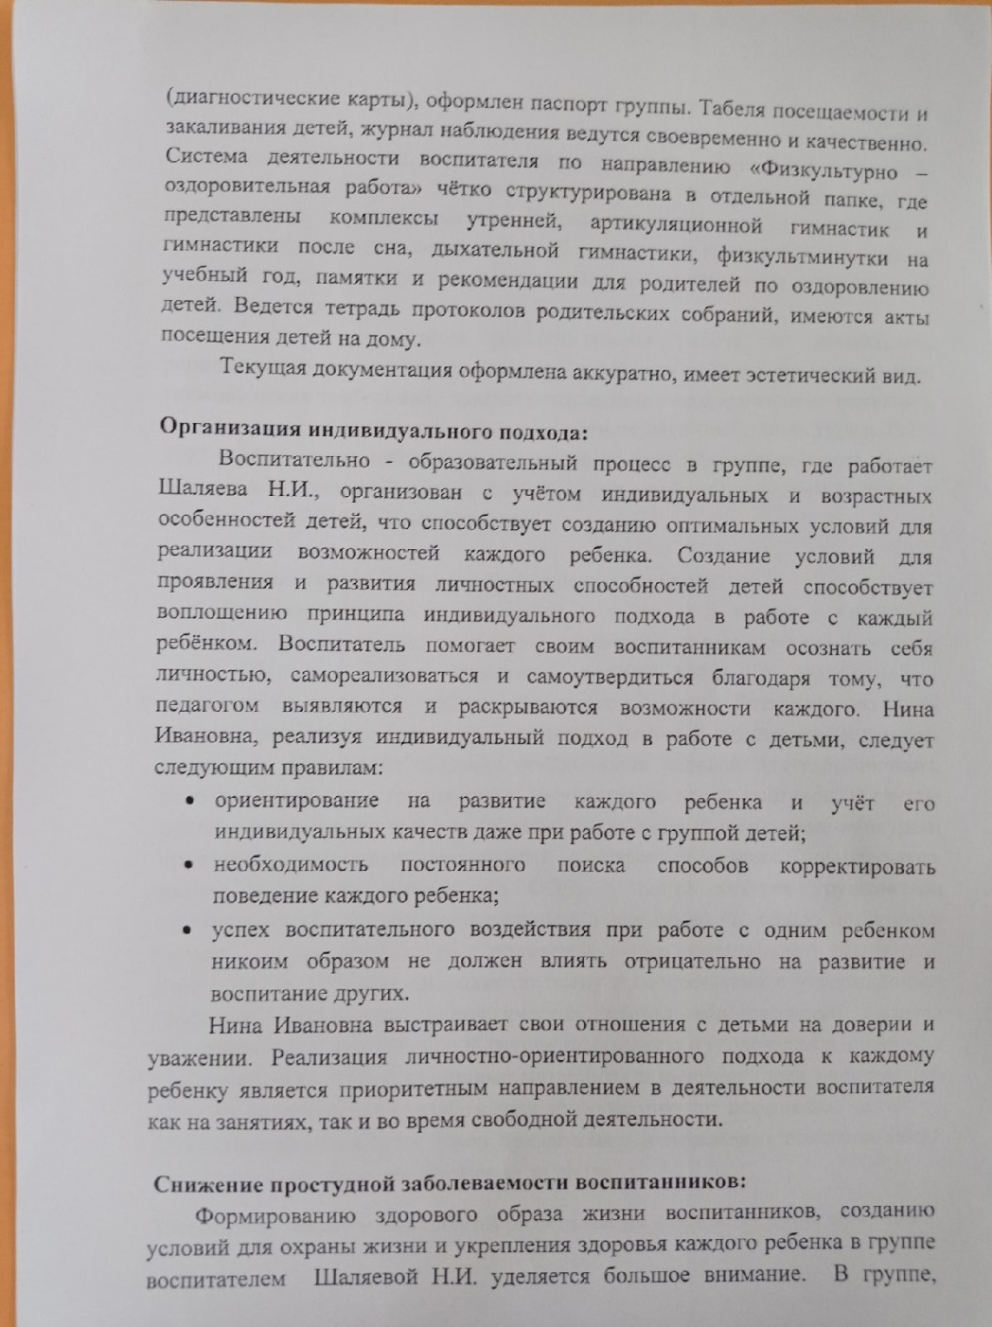
10. Позитивные результаты работы с воспитанниками

Slide 24
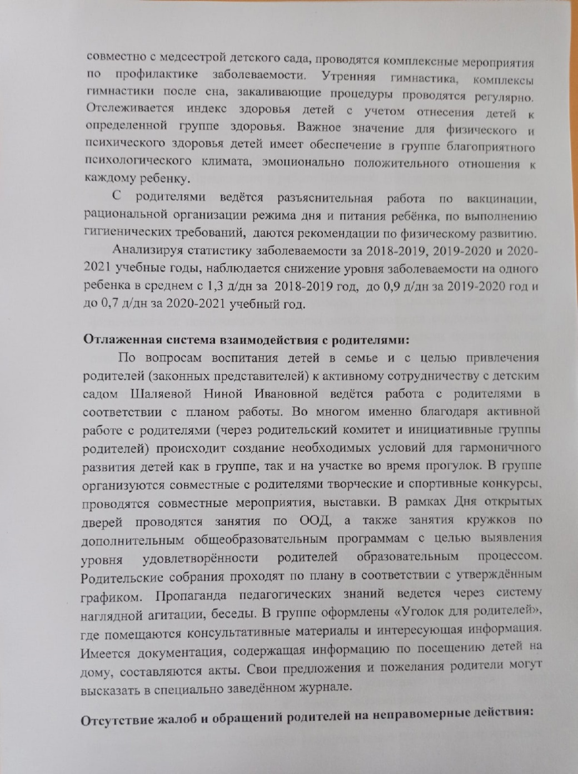
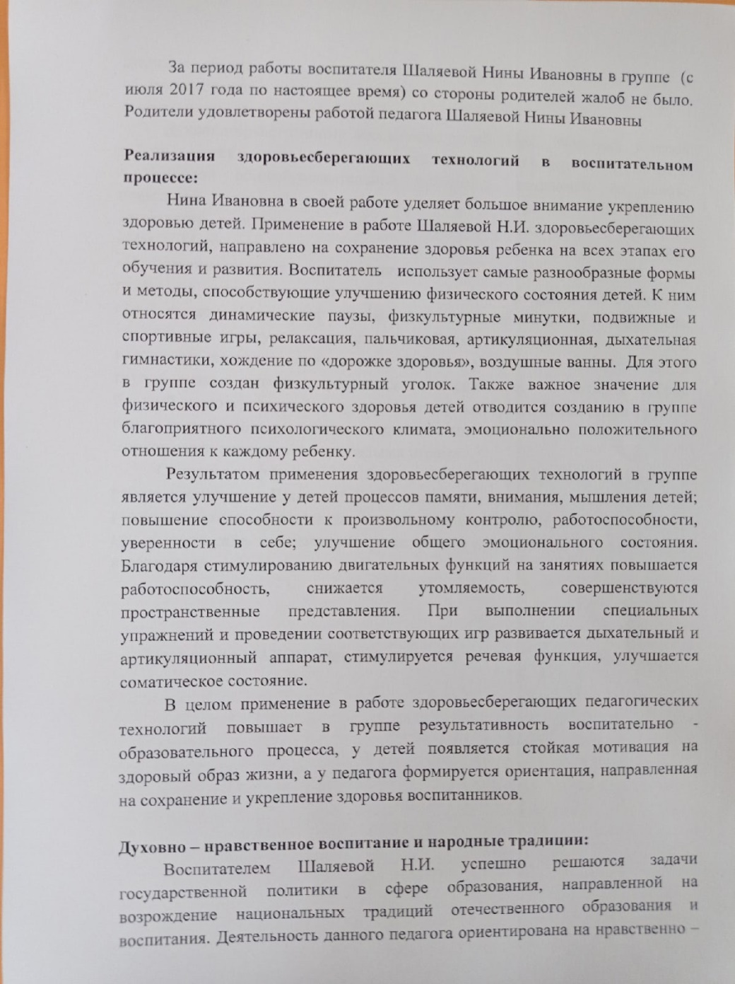

Slide 25
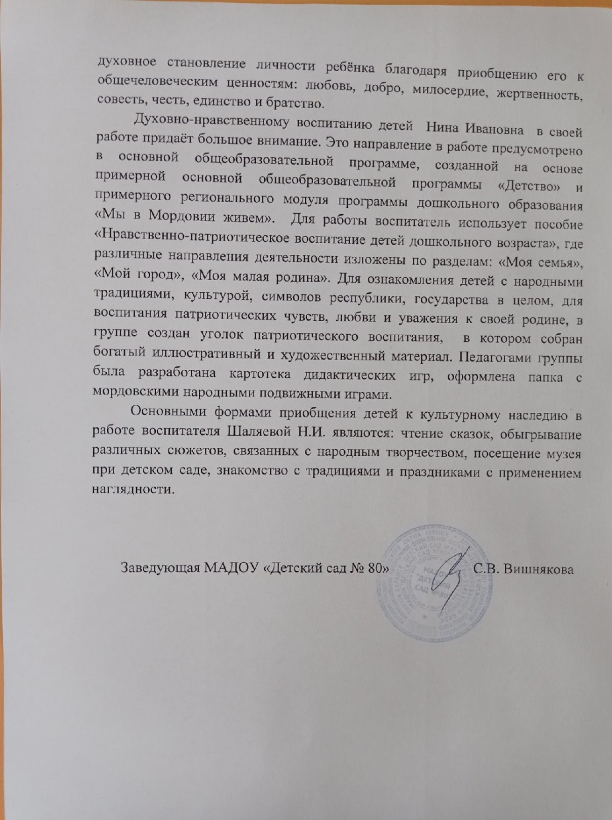

Slide 26
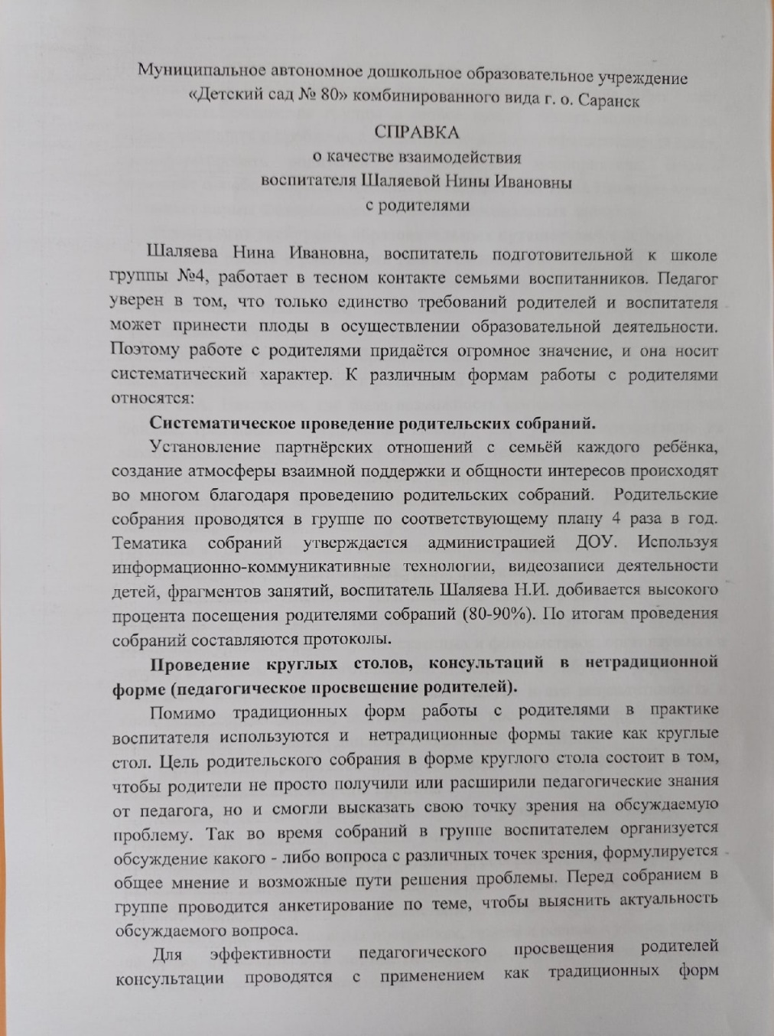
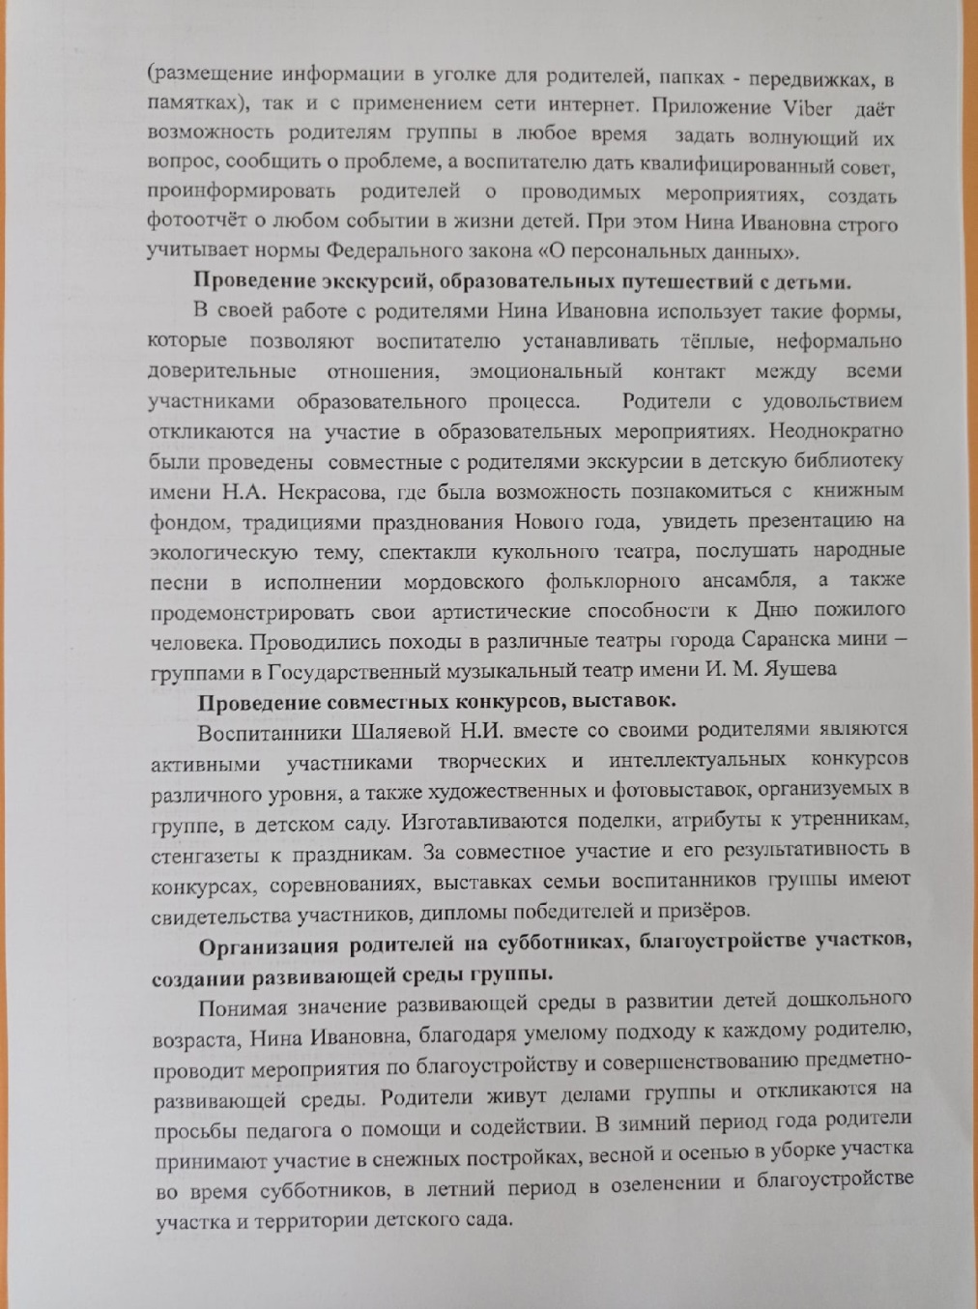
11.Качество взаимодействия с родителями

Slide 27
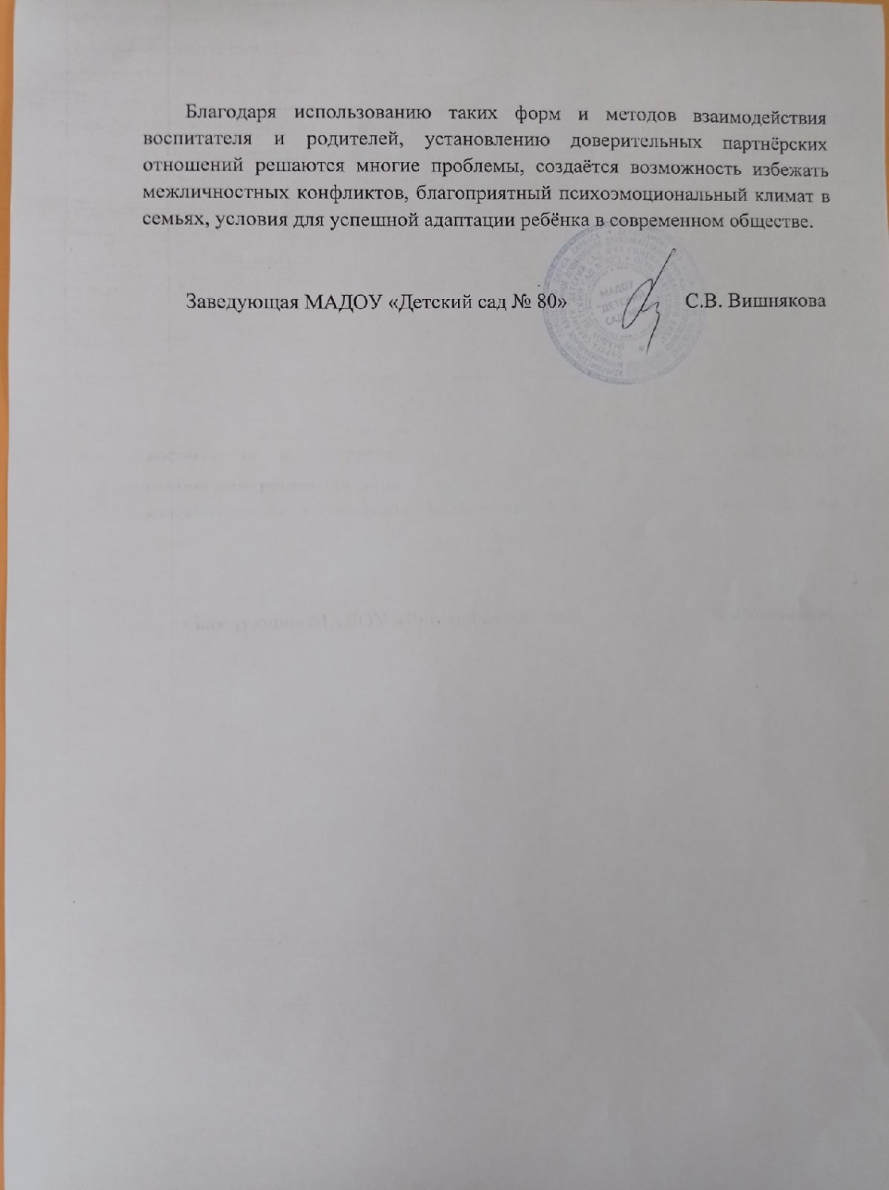

Slide 28
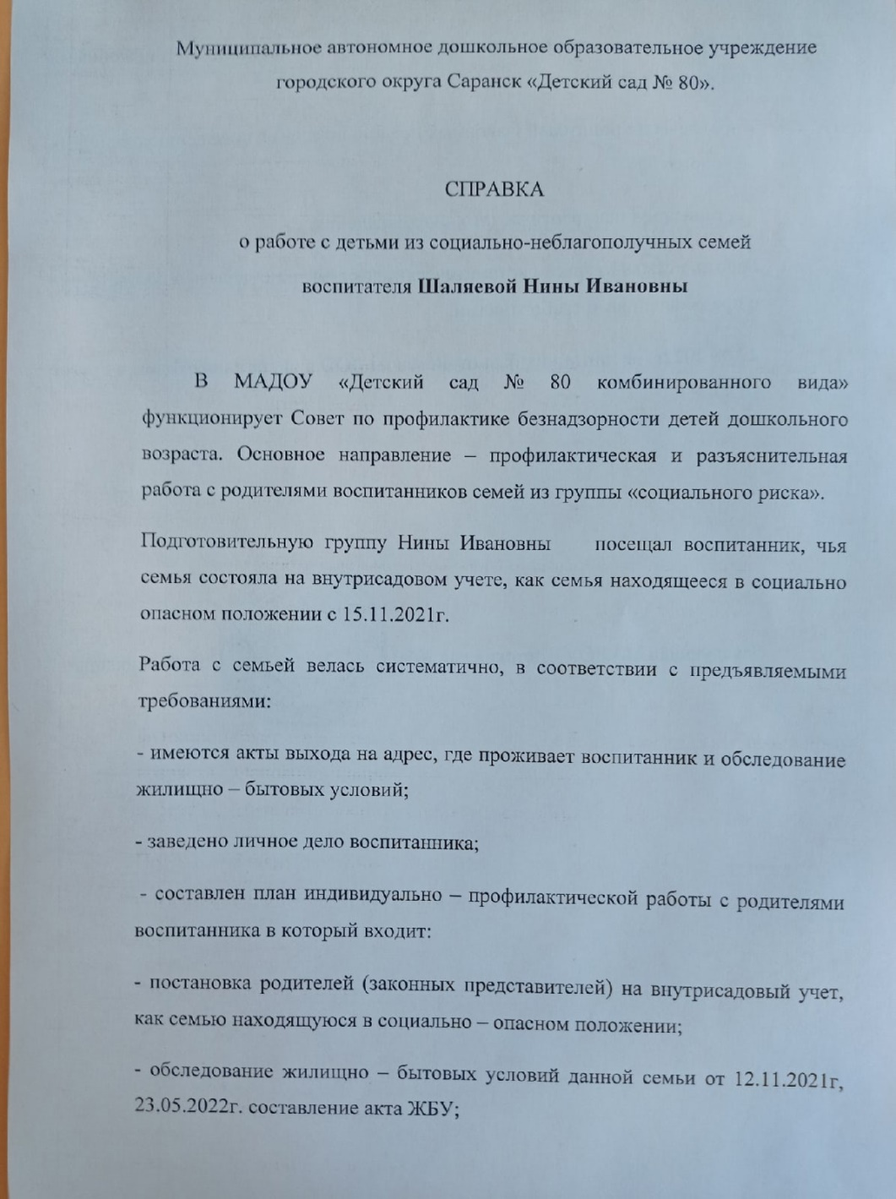
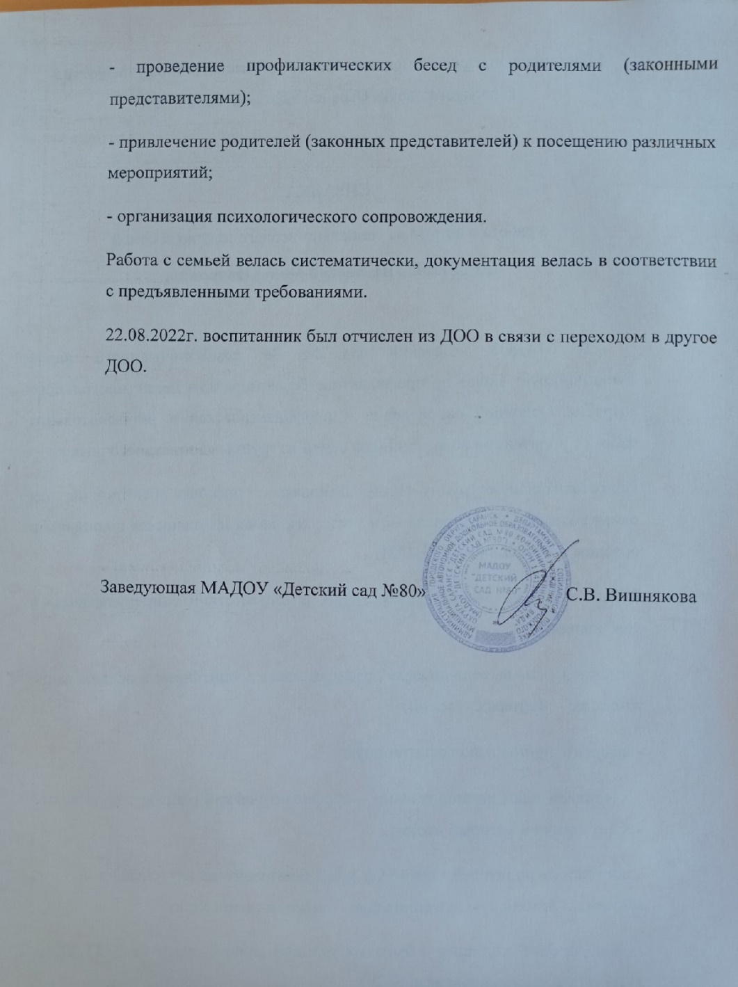
12.Работа с детьми из социально-неблагополучных семей

Slide 29
13. Участие педагога в профессиональных конкурсах На порталах сети Интернет

Slide 30
Участие в очных конкурсах муниципального уровня

Slide 31
Участие в очных конкурсах республиканского уровня
Шаляева
Нина Ивановна
воспитатель МАДОУ «Детский сад №80 комбинированного вида»
Шаляева
Нина Ивановна
воспитатель МАДОУ «Детский сад №80 комбинированного вида»

Slide 32
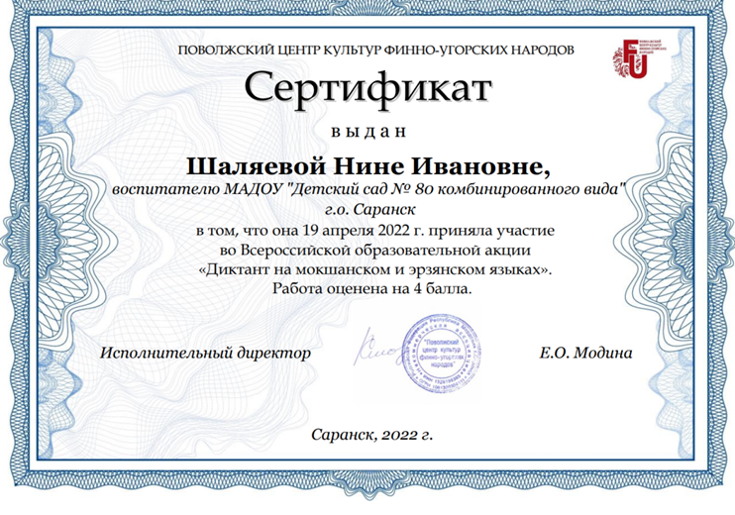
Победы и призовые места в очных конкурсах
республиканского уровня

Slide 33
14. Награды и поощрения Сеть Интернет

Slide 34
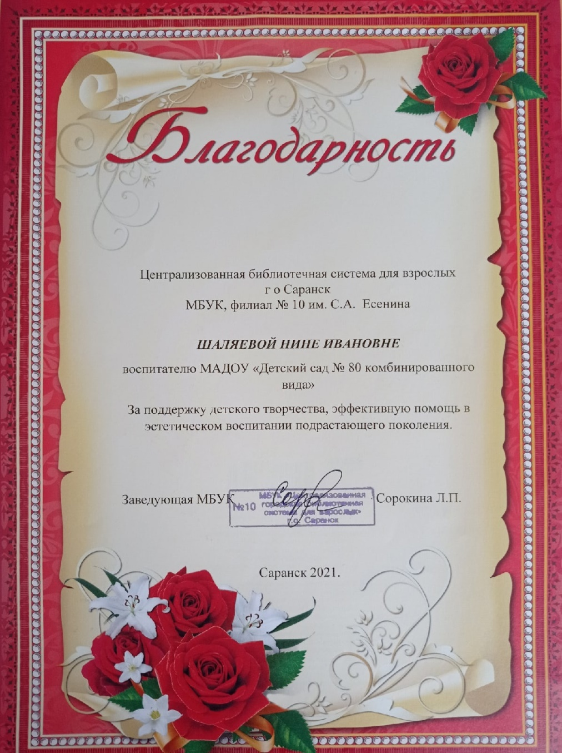
Муниципальный уровень

Slide 35
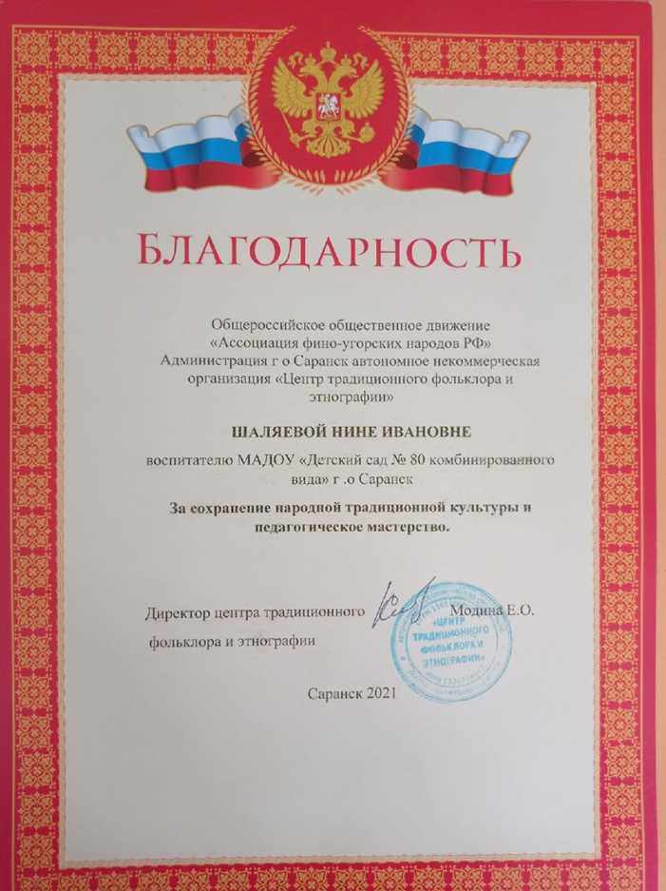
Республиканский уровень

Slide 36
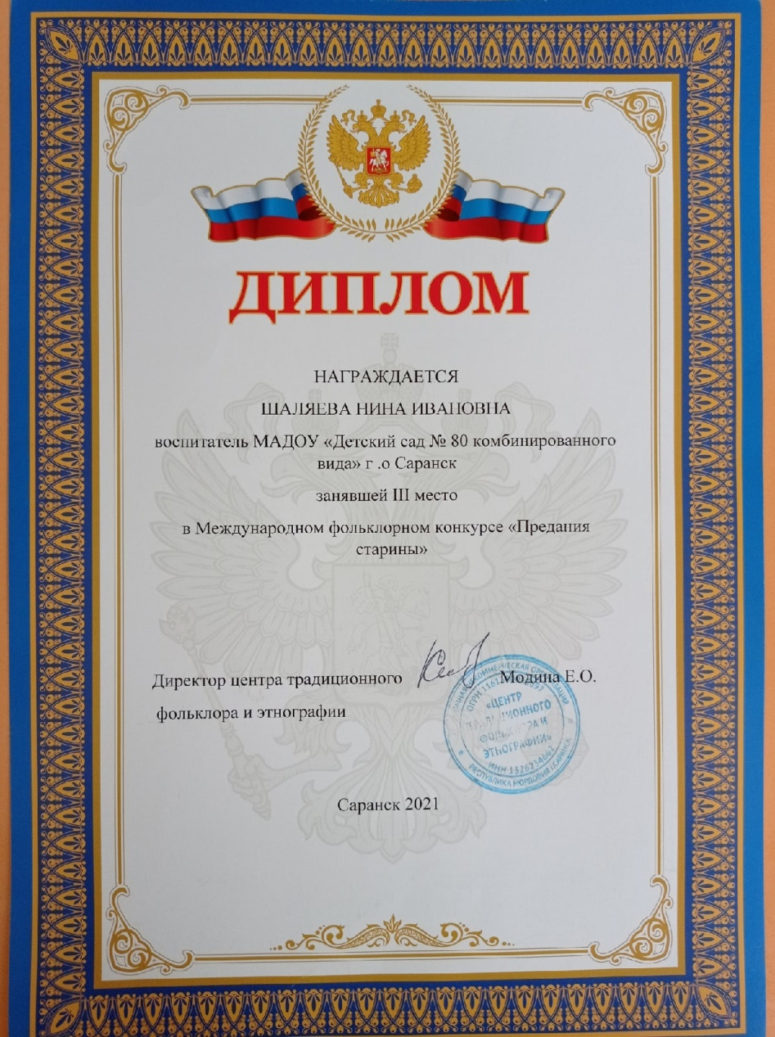
Международный уровень

